Slide 1
sample.py 基本型態參考
Sample_filerw.py 讀檔寫檔參考
使用的版本為python 2.7 請注意google搜尋時不要看到python 3版本，因為語法格式有些不太一樣
請仔細看看自行試著摸索，這些基本的大概都是你們之後會常用的，多多練習，不會的可以問我或google大神，比較建議先去google大神這樣才能夠訓練自己如何找出答案

Slide 2
練習一
請讀取data.txt內容並轉換成int型態並且做相加動作，內容有1~5數字，請將其作1+2+3+4+5，並輸出結果出來
請宣告一個float變數並給予數值為123.456789,請輸出顯示小數位到第四點
宣告一個list[1,2,3,4,5],請讀取內容將其數值做串接動作用一個字串去串接起來輸出，應顯示為”12345”
請自行建立一個函式 名稱為testcall並且在這函式中帶入參數，格式為def testcall(arg):，在這函式中輸出顯示帶入得arg參數，並且要呼叫調用此函式，arg參數內容為自己的名子

Slide 3
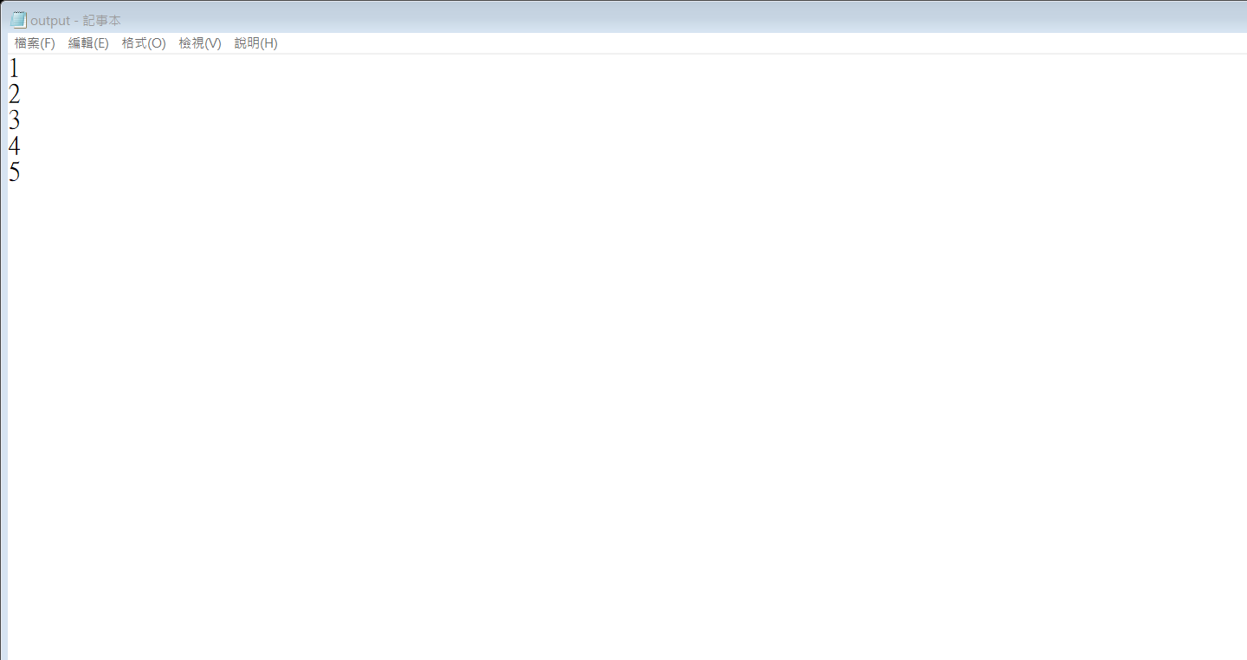
練習二
練習讀取檔案data.txt ，並將其輸出顯示
將所讀取出來的內容利用len()找出其長度並輸出顯示
進行寫檔作業，要能夠輸出寫檔成文字檔，檔名為output.txt
寫檔進階練習將輸出的內容格式為一行一個數字，跟data.txt內容格式呈現一樣，參考下圖。

